Slide 1
3단원 검색 알고리즘

Slide 2
03-1 검색 알고리즘이란?
키(key) : 주목하는 항목 ex) 국적, 나이, 문자
대부분의 키는 데이터의 일부
검색의 종류 : 배열검색, 연결리스트검색, 이진검색트리검색
배열검색의 종류
(1) 선형검색 : 무작위로 늘어놓은 데이터 집합에서 검색 수행
(2) 이진검색 : 일정한 규칙으로 늘어놓은 데이터집합에서 아주
빠른 검색
(3) 해시법 : 추가 삭제가 자주 일어나는 데이터 집합에서 아주
빠른 검색 (해시법, 오픈주소법 등)

Slide 3
03-2 선형검색
배열에서 가장 기본적인 알고리즘 (04장에서도 언급예정)
직선모양으로 늘어선 배열에서 검색하는 경우 원하는 값을
찾을 때까지 맨 앞부터 스캔하여 순서대로 검색
선형 검색의 종료조건
- 검색할 것을 찾지 못하고 배열의 맨끝을 지나가는 경우(n+1번)
- 검색할 값과 같은 원소를 찾은 경우(n번)

Slide 4
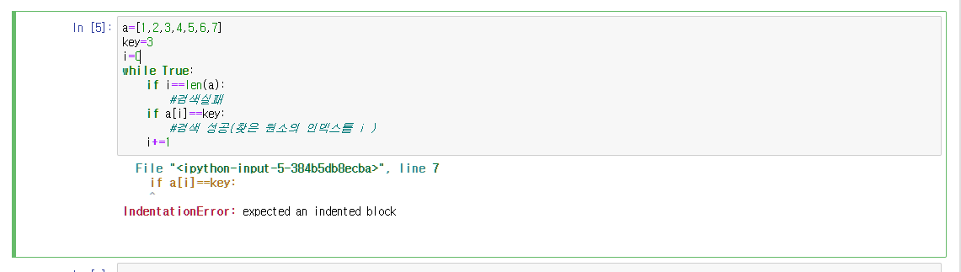
배열 a에서 검색하는 프로그램

Slide 5
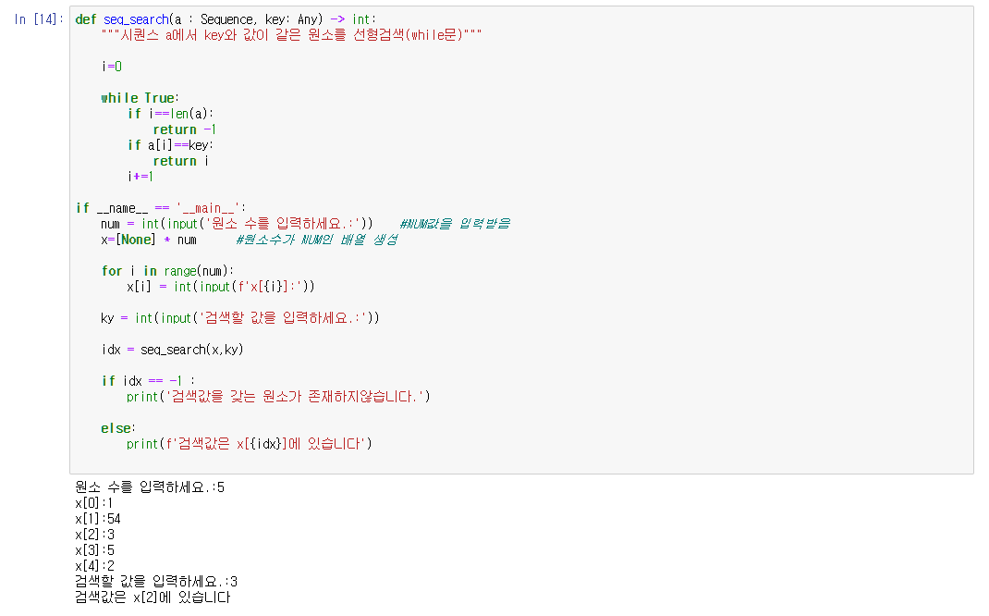
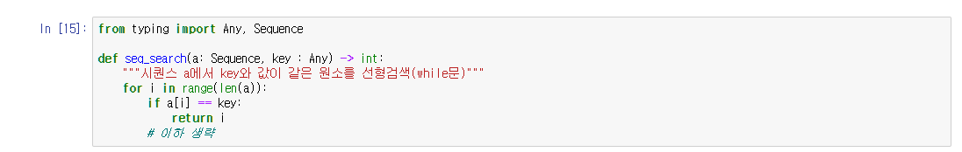

Slide 6
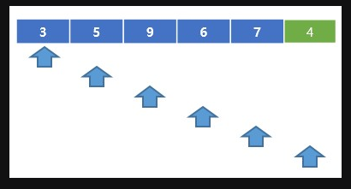
보초법(sentinel method)
선형검색의 비용을 반으로 줄이는 방법
ex) 4를 검색하려고 5번째까지 있는 데이터 마지막에 4추가
반복을 종료하는 판단횟수를 줄이는 역할
검색할 값과 같은 원소를 발견해야 하므로 맨 끝에 도달했는지 판단 필요없음

Slide 7
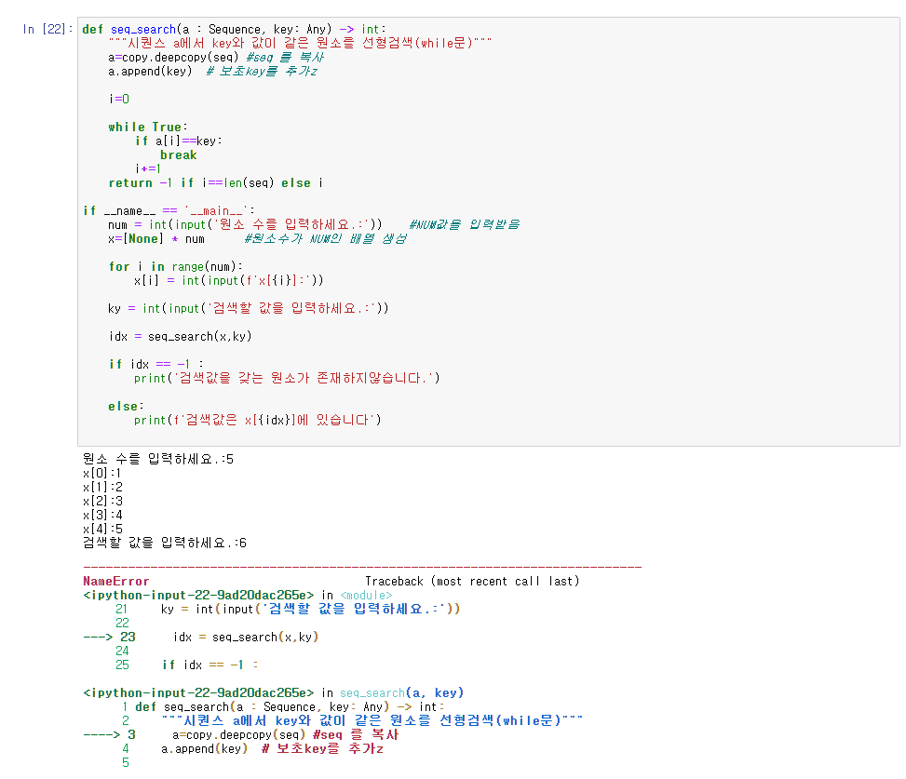
보조법적용

Slide 8
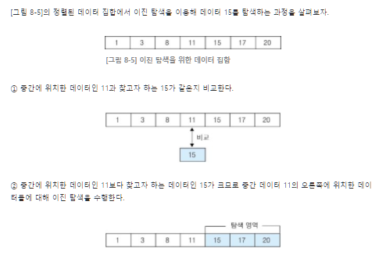
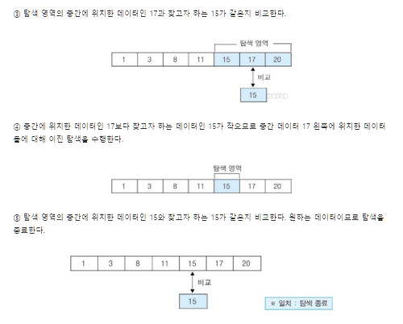
03-3 이진 검색
배열의 데이터가 정렬되어 있어야함
선형검색보다 빠르게 검색 가능

Slide 9
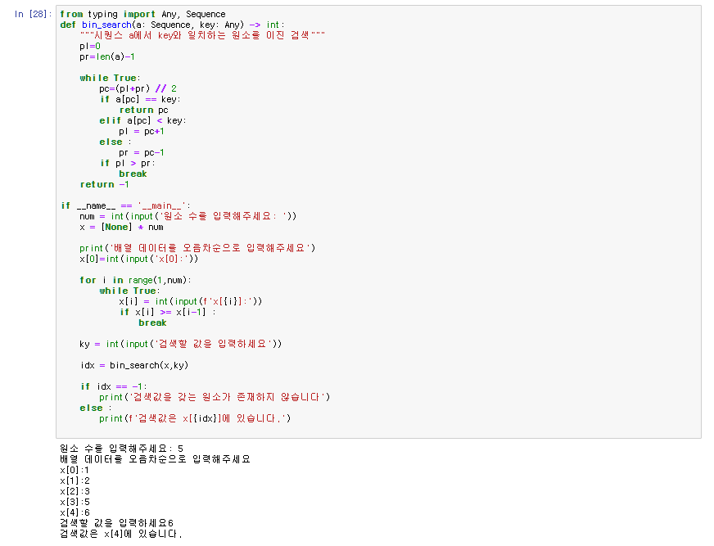
이진검색 실습

Slide 10
복잡도
시간 복잡도 : 실행하는데 필요한 시간을 평가
공간 복잡도 : 메모리(기억공간)와 파일공간이 얼마나 필요한지평가
두 복잡도의 균형이 필요함
전체 복잡도는 차원이 가장 높은 복잡도를 선택하는 것

Slide 11
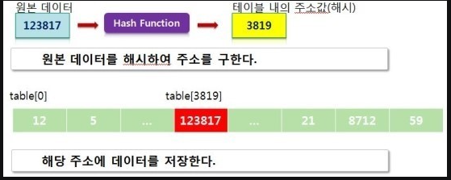
03-4 해시법
정렬된 배열에서 원소 추가하기
데이터를 저장할 위치=인덱스를 간단한 연산으로 구하는 것
원소의 검색 뿐만 아니라 추가 삭제도 효율적으로 수행
해시값 : 데이터에 접근할때 기준이 됨
원소의 추가 삭제시에 복잡도가 증가하는 패널티 존재
해시함수 : 키를 해시값으로 변환하는 과정
버킷 : 해시테이블에서 만들어진 원소

Slide 12
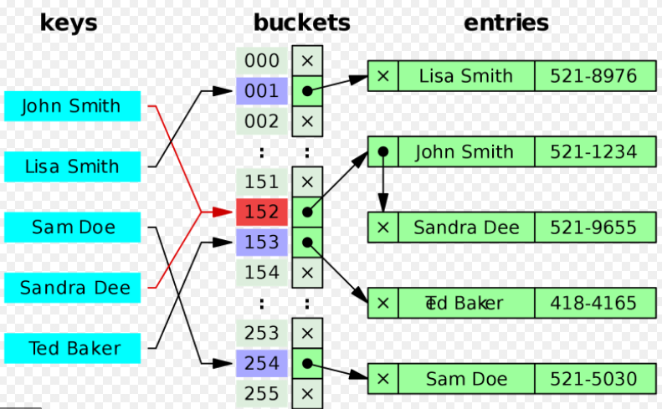
해시충돌
충돌 : 저장할 버킷이 중복되는 현상
해시충돌이 일어나는 경우 2가지 방법으로 대처
- 체인법 : 해시값이 같은 원소를 연결리스트로 관리
- 오픈주소법 : 빈 버킷을 찾을때까지 해시를 반복

Slide 13
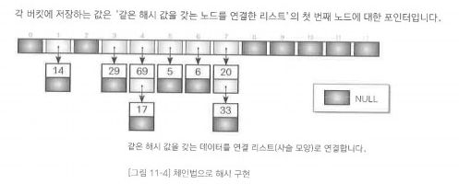
체인법
해시값이 같은 데이터를 체인 모양의 연결리스트로 연결하는 방법, 오픈 해시법이라고도 함
데이터가 하나도 없는 버킷의 값을 None이라고 함

Slide 14
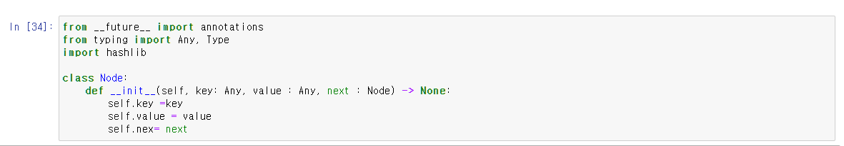
Node 클래스 만들기
Node클래스는 개별 버킷을 나타낸다
다음같이 3개의 필드가 존재
- key : 키
- value : 값
- next : 뒤쪽 노드를 참조(Node형)
Node클래스는 키와 값이 짝을 이루는 구조
키에 해시값을 적용하여 해시값을 구함

Slide 15
Chained Hash
Chained hash 해시 클래스는 필드 2개로 구성
- capacity : 해시테이블의 크기
- table : 해시테이블을 저장하는 list형 배열
__init__ 함수 : 빈 해시테이블을 생성
-원소수가 capacity인 list형 배열 table 생성, 모든 원소는 None
hash_value() 해시함수
- 인수 key에 해당하는 해시값을 구해줌

Slide 16
해시와 해시 함수
KEY가 INT인 경우
- KEY를 해시의 크기 capacity로 나눈 나머지
KEY가 INT형이 아닌경우
- 표준 라이브러리로 형 변환을 해야 해시값을 얻을 수 있음
ex) sha256알고리즘, encode()함수, hexdigest()함수, int()함수

Slide 17
오픈주소법
재해시를 수행하여 빈 버킷을 찾는 방법
닫힌 해시법이라고도 함
빈버킷이 나올때까지 재해시를 반복하므로 선형 탐사법
Refresh_vlue()함수: 재해시값을 구해줌
Cf) 빈버킷에 부여되는 속성들 - 데이터가 저장되어있음(숫자), OCCUPIED : 데이터 존재
- 비어있음(-), EMPTY : 데이터는 존재 안함
- 삭제완료(★), DELETED : 데이터는 다른 버킷에 저장

Slide 18
해시법 관련 함수들
키로 원소를 검색하는 search()함수
- key인 원소를 검색
원소를 추가하는 add()함수
- 키가 key이고 값이 value인 원소를 추가
원소를 삭제하는 remove()함수
- 키가 key인 원소를 삭제
원소를 출력하는 dump()함수
- 모든 원소를 덤프, 해시 테이블 내용을 한꺼번에 출력
OpenHash(n) 함수 : 테이블의 크기가 n인 키가 open해시테이블생성
ChainedHash(n) 함수: 테이블 크기가 n인 chained해시테이블

Slide 19
